Slide 1
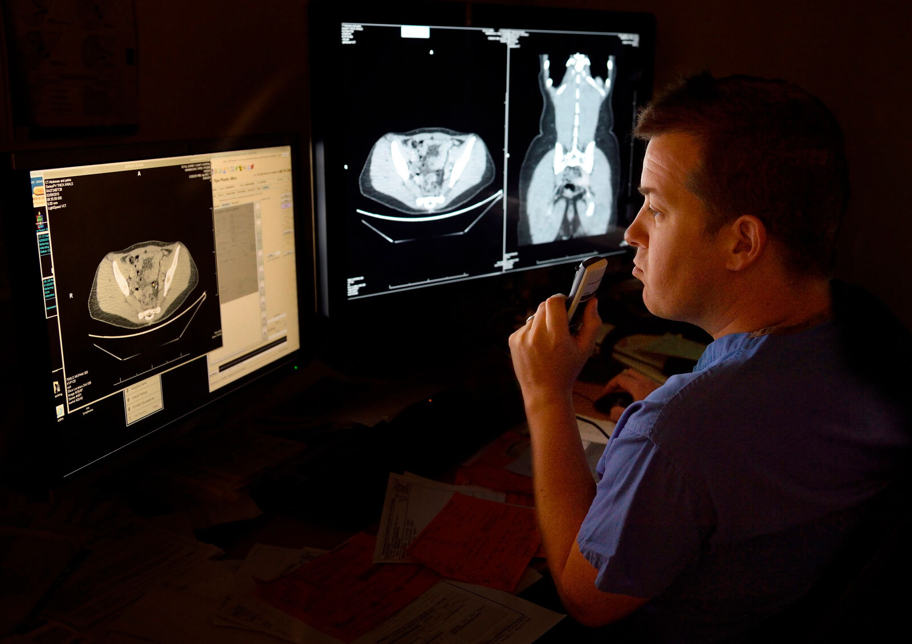
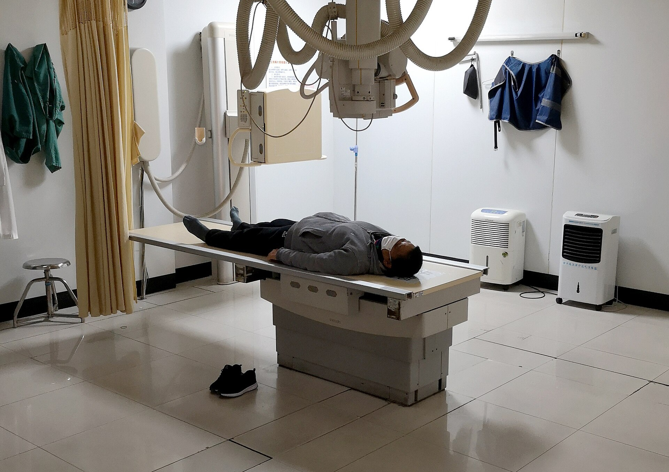
Две стороны приёма: врач и пациент
Врач
Пациент
Без модели
Врач
Решение
Пациент
С моделью
Врач
Модель
Решение
Пациент
Модель встаёт не рядом с приёмом, а внутри него
У приёма две стороны: у врача мерили поведение на задаче, у пациента — согласие с решением, и это разные предметы измерения.
Полная запись источников
Notes:
Этот кадр нужен ровно затем, чтобы следующие два не слиплись в один. Про влияние ИИ на человека обычно говорят одним словом «человек», и получается каша: в одну кучу идут врач, который принимает решение, и пациент, который это решение принимает или не принимает. Это разные люди, разные механизмы и, что важнее для нас, разные замеры — их мерили разными способами, на разных выборках, и складывать их результаты между собой нельзя.
Схема говорит одну вещь. До модели в приёме две стороны: врач принимает решение, пациент его получает. С моделью сторон по-прежнему две, но между ними появляется третий участник, и он влияет на обе. Это не «инструмент у врача в руках» — пациент тоже знает или не знает, что модель участвовала, и от этого меняется его поведение. Поэтому модель стоит в схеме не сбоку, а в самой цепочке.
Со стороны врача меняется, как он принимает решение. Три вещи: на что он смотрит, чему верит и что умеет без помощника. На что смотрит — это буквально про движение глаза, и это измерено. Чему верит — про то, принимает ли он подсказку, когда она неверна, и это тоже измерено, причём на больших группах. Что умеет без помощника — про то, что остаётся, когда инструмент выключили, и это единственная из трёх вещей, измеренная не в лаборатории, а в живой работе.
Со стороны пациента меняется другое: согласен ли он. Кому доверяет — врачу, который пользуется моделью, или врачу, который от неё отказался. Что просит перепроверить — и в какую сторону просит, потому что просьба несимметрична. От чего отказывается — и здесь выясняется, что отказ направлен не на модель вообще, а на модель, оставленную без человека.
Почему разбирать порознь. Соблазн свести всё в одну картину велик, и он обманывает. У врача мерили поведение на задаче: читает снимок, ставит заключение, находит или пропускает. У пациента мерили согласие: выберет ли он такой приём, попросит ли перепроверку, доверяет ли врачу после того, как ему сказали про модель. Это разные предметы. Фраза «ИИ влияет на человека» их объединяет и тем самым врёт: влияние на того, кто решает, и влияние на того, кто с решением соглашается, — это два разных влияния, и они даже направлены в разные стороны. Врач модели доверяет слишком сильно; пациент — слишком слабо. Если произнести это одной фразой, получится бессмыслица, а порознь — два измеренных факта.
И последнее, что стоит сказать здесь, а не на следующих кадрах. Ни один из замеров, которые будут дальше, не доходит до исхода пациента. Мерили работу врача и мерили согласие пациента; что стало со здоровьем человека на столе — не мерил никто из тех, на кого мы ссылаемся. Это честная граница всего блока, и назвать её лучше на входе, чем оправдываться на выходе.
Ещё одно различие, которое стоит назвать здесь, потому что дальше оно будет мешать. Влияние на врача измеряли почти всегда в лаборатории: собирали набор случаев, нарочно портили часть подсказок, смотрели, что человек сделает. Влияние на пациента измеряли опросом и описанием случая: спрашивали, что он выберет, если. Ни то ни другое не есть наблюдение живой практики, и у обоих способов своя слабость. У лабораторного замера доля испорченных подсказок куда выше, чем в жизни, — значит и провал там резче. У опроса человек отвечает про воображаемую ситуацию, а не про ту, в которой ему страшно. Когда дальше прозвучат резкие числа, эту оговорку надо держать в уме: они верно показывают направление и завышают величину.
**У кого в работе рядом встал инструмент, который меняет не результат, а то, как вы к нему приходите?**
**Источники.** Полная запись — разбор работы об искажениях при взаимодействии человек — модель.

Slide 2
Влияние на врача
Якорение
Заключение врача сдвигается к подсказке модели, даже заведомо неверной: 23,6 против 92,8 из ста, 220 врачей.
Сужение
Там, где модель молчит, взгляд врача реже задерживается — пропущено 61 против 29 из ста, 10 врачей.
Износ навыка
Привыкнув к модели, врач без неё находит меньше: 22,4 против 28,4 из ста, 1 443 процедуры.
Поток тревог
Модель шлёт тревоги потоком, и врач отклоняет почти все подряд — 90 из ста, из высшей тяжести лишь 0,5.
Несогласие
Расхождение с моделью разбирают отдельным шагом: 3 449 арбитражей без модели против 5 283 с ней, на 50 000 женщин.
Поправка
Здесь наоборот: врач переписывает заключение модели, если находит ошибку — 31 из ста, 159 630 кардиограмм.
Предупредить не помогает — помогают только действия человека во время работы с моделью или после неё.
Полная запись источников · медицинские замеры
Notes:
Рамка этого кадра — не наша. Три механизма предложены работой об искажениях при взаимодействии человек — модель, и медицинские замеры всей этой лекции ложатся на два из трёх как частный случай. Произносить это надо прямо: механизмы проверены в трёх областях на двух с лишним тысячах человек совокупно, значит медицина не особая. Возражение «у врачей так, потому что медицина» на одном медицинском замере не снимается, а на трёх областях снимается.
Первая строка — единственная с контрольной ветвью, и поэтому она головная. Люди классифицировали выражение лиц в наборах по двенадцать; их ответы отдали свёрточной сети, та усилила исходное смещение, и рядом с ней работала новая группа людей. Доля смещённых ответов у этой группы выросла с сорока девяти и девяти десятых до пятидесяти шести и трёх десятых из ста. Контрольная ветвь устроена так же, только вместо модели — другие люди: там доля не изменилась, пятьдесят и шесть десятых против пятидесяти одного с половиной, различия нет. Вот это и есть содержание механизма: усиливает не согласие с чужим мнением вообще, усиливает именно модель. И усиление растёт: в первом блоке взаимодействия смещённых ответов было пятьдесят и семь десятых из ста, в последнем — шестьдесят один и четыре. Снежный ком, и он измерен, а не назван.
Вторую строку надо произнести вместе с тем единственным приёмом, который якорение снимает, иначе кадр учит бессилию. Семьсот семьдесят пять менеджеров в двух опытах оценивали работу сотрудников после подсказки, и оценки стягивались к подсказке. Величину работа в реферате не печатает, и ставить сюда похожее число из другого опыта нельзя. Зато та же работа называет своим вторым вкладом приём, который якорение снимает: потребовать от человека рассмотреть противоположное. Это не то же, что предупредить. Предупреждение — сообщение, которое человек принимает к сведению и продолжает делать как делал; рассмотрение противоположного — действие, которое он обязан выполнить. Разница между сообщением и действием и есть практический вывод. И тонкость: источник подсказки взаимодействовал с величиной якоря — при высоком якоре человек и модель давали разные оценки, при низком разницы не было. Значит «модель влияет сильнее человека» верно не всегда, и это говорит сама работа.
Третья строка — наследование, и у неё самый аккуратный замер из трёх: шестьсот шестьдесят шесть участников проходили тест критического мышления БЕЗ доступа к модели, и связь частоты пользования с результатом оказалась отрицательной и значимой. Коэффициента не называю: полный текст закрыт по всем маршрутам, включая ссылку, которую обещает указатель открытого доступа. Рядом там же две вещи, о которых спрашивают: чем моложе участник, тем сильнее опора на модель и ниже результат; а образование связано с результатом независимо от пользования. Два других замера этого же механизма: пятьдесят четыре человека писали эссе с моделью и без под замером токов мозга, и снижение сохранялось в сессиях без модели; шестьдесят семь человек оценивали правдивость новостей, и разговор с моделью веру в дезинформацию снижал, а устойчивого навыка различения не оставлял.
Четвёртая и пятая строки — те же второй и третий механизмы, снятые в медицине. Двести двадцать читателей снимков грудной клетки: при верной подсказке доля верных заключений девяносто два и восемь десятых, при заведомо неверной — двадцать три и шесть. Это якорение в чистом виде, и падение здесь больше, чем прибавка от верной подсказки. Доля процедур с найденным предраковым образованием: в процедурах БЕЗ помощника она упала с двадцати восьми и четырёх десятых до двадцати двух и четырёх — двести двадцать шесть находок из семисот девяноста пяти процедур до внедрения, сто сорок пять из шестисот сорока восьми после. Разряд у этой строки слабее остальных: ретроспективное наблюдательное, окна по три месяца, повторения нет, и причинности авторы не утверждают. Врачей было девятнадцать — шестнадцать гастроэнтерологов и три хирурга; числа этого нет в реферате самой работы, оно из разбора рецензируемого журнального клуба, то есть источник второго разряда. Оттуда же возражение, которое надо произнести вместе с падением: среднее число находок на процедуру изменилось незначимо — ноль пятьдесят четыре против ноль сорока трёх, — и по продвинутым находкам разницы нет вовсе. То есть упала доля процедур с находкой, а не количество найденного.
Последняя подпись отвечает на вопрос, который зал задаёт сам: почему этого не видно изнутри. В той же первой работе участников спросили, насколько на них повлиял каждый алгоритм, и они назвали смещающий менее влиятельным, чем точный, — то есть ровно наоборот. А без всякой модели человек своё смещение правит сам: доля падала с пятидесяти шести и семи десятых до пятидесяти одного и девяти по ходу опыта. Способность к самокоррекции у него есть; рядом с моделью она не работает. И честная половина того же замера: точный алгоритм точность участников поднимал. Кадр не говорит, что модель вредна — он говорит, куда смотреть.
**Источники.** Полная запись — разбор работы владельца об искажениях (рамка трёх механизмов и все 18 источников) и свод медицинских замеров. Числа первой строки и последней подписи сняты из полного текста Glickman и Sharot, Nature Human Behaviour 2025, PMID 39695250; четвёртой — Prinster и соавт., Radiology 2024;313(2), опыт с имитированной подсказкой; пятой — Budzyń и соавт., PMID 40816301.

Slide 3
Влияние на пациента
Раскрытие
Когда пациенту говорят, что врач пользуется моделью, доверие к врачу падает: 0,30 против 0,63 у 1 762 взрослых.
Одиночество
Модель как единственного читателя снимка почти не принимают, а как второе мнение — охотно: 23 против 368 из 518.
Асимметрия
Если тревогу поднимает модель — 319 из 359 просят проверки врача; если тревогу поднимает врач — лишь 184 из 359 просят проверки модели.
Цена
Когда осмотр моделью бесплатен, её выбирают заметно чаще — 81 против 43 из ста, 248 взрослых.
Безымянность
Без подписи автора ответ модели кажется более сочувственным, чем ответ врача: 4,11 против 2,01 из пяти, 45 человек.
Пациент принимает модель помощником и отвергает исполнителем.
Возраст и образование этого не объясняют. Затухания доверия во времени не измерено нигде.
Полная запись источников
Notes:
У врача мерили поведение на задаче. У пациента мерят согласие — чем он отвечает на сам факт, что в его случае участвовала модель. И первое для зала: согласие это не одно число. Пациент принимает модель помощником и отвергает исполнителем, причём обе величины сняты на одних и тех же людях.
Замер, который прямее остальных. Тысяча семьсот шестьдесят два взрослых, представительных для населения Соединённых Штатов, случайно разделены на четыре группы по признаку пользования ИИ. Профиль врача у всех один. Шкала пятиступенчатая, приведённая к отрезку от нуля до единицы; лестница вышла ровная: шестьдесят три сотых, пятьдесят, тридцать четыре, тридцать. Раскрытие стоит пациенту двадцати пунктов доверия от середины шкалы. И менее ожидаемое: прямой отказ от ИИ приносит врачу тринадцать пунктов сверх того, что он имеет, когда об ИИ не сказано вовсе. Молчание — не нейтральная позиция, а уже проигрышная относительно заявленного отказа.
Вторая и третья строки сняты на одной выборке и читаются вместе. Пятьсот восемнадцать женщин, пришедших на снимок молочной железы. Модель единственным читателем согласились принять двадцать три человека; вторым читателем — триста шестьдесят восемь из тех же пятисот восемнадцати. Разница в шестнадцать раз: пациент против не модели, а её одиночества. Третья строка показывает, что согласие несимметрично. Трёмстам пятидесяти девяти участницам задали оба вопроса: тревогу подняла модель — пусть посмотрит врач? триста девятнадцать да. Вызвал врач — пусть посмотрит модель? сто восемьдесят четыре. Перепроверка просится вверх и почти не просится вниз.
Четвёртая строка про то, чем согласие двигается на самом деле. Двести сорок восемь взрослых с диабетом первого типа: пора на ежегодный осмотр глаз, доступна самостоятельная модель вместо направления к специалисту. Снятие доплаты в пятьдесят долларов подняло выбор модели с сорока трёх до восьмидесяти одного из ста, почти вдвое, а кто за неё платит — страховщик или разработчик, — на выбор не повлияло. Рядом то, что деньгами не сдвинулось: выбравшие модель хотели перепроверки у специалиста заметно сильнее обратного, и хотели её даже при нормальном результате. Произносить это надо парой: цена согласие покупает, доверия не покупает.
Пятая строка — противоположный знак, и его надо назвать честно. Сорок пять человек с онкологическим диагнозом оценивали ответы на вопросы о болезни: четыре ответа на вопрос, три машинных и один врачебный, перемешанные и без подписи. Сочувствие в машинном ответе они оценили в четыре целых одиннадцать сотых из пяти, во врачебном — в две целых одну сотую. Строка говорит не то, что машина сочувствует: человек, не знающий авторства, выбирает машинный текст, а знающий — снижает доверие к врачу за один факт пользования. В одну фразу эти две строки не складываются: выборки и вопросы разные, и у пятой сорок пять участников, почти все старше шестидесяти пяти.
Про новизну. Сто два взрослых курильщика пять недель разговаривали с чат-ботом поддержки отказа от курения, удовлетворённость замерялась каждую неделю. Кривая ровно та, которую новизна и даёт: три целых четыре десятых на входе, три целых семь на первой неделе — вершина, — и три целых ноль к пятой. Причину авторы называют предположительно, и на исход вмешательства падение не повлияло. И прямо скажу, чего нет: замера затухания доверия пациента к медицинской модели во времени не нашлось ни одного. Всё, что есть рядом, — срез по частоте собственного пользования ИИ в работе о раскрытии: у тех, кто пользуется часто, разрыв доверия меньше. Это срез, а не наблюдение во времени.
Про возраст и образование, потому что спрашивают именно об этом. В работе о раскрытии падение доверия оказалось одинаковым по возрасту, полу, образованию и политическим взглядам: отказ широкий, а не свойство группы, — и это снимает удобное «не привыкли старшие». Одобрение модели в принципе у образованных выше, отношение шансов около двух, но это другой вопрос и другие люди.
И последнее, прикладное. Три тысячи взрослых выбирали между описаниями приёма; цена двух признаков названа числом: присутствие врача поднимает вероятность выбора на восемнадцать пунктов, уровень модели выше специалиста — на тридцать два. Вот и ответ, чем лечить недоверие: качеством модели и человеком, оставленным в контуре. Объяснения и кампании в этом замере не участвовали.
**Источники.** Полная запись всех шести замеров с выборками, интервалами и разрядом — свод доверия пациента к модели. Там же §8 — две пары, которые намеренно не собраны, и §9 — чего не нашлось.

